Slide 1
Espírito e sociedade
retomar investigações esquecidas com novos métodos
António Pedro Dores, ISCTE-IUL, Jun 2012

Slide 2
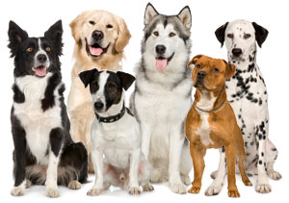
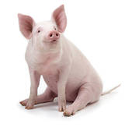
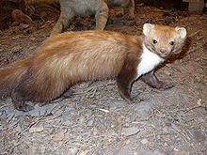
Humanos e animais
Cães, porcos, fuinhas
Poder
Afiliação
Desenvolvimento

Slide 3
O poder das prisões
Obter a submissão pela subordinação
Falhou (reincidência) e satisfaz (perversidade)
Insiste-se na humanização das prisões (consentimento dos reclusos para “reintegração social”)
O que ensina a trela dos cães (animais submissos por natureza) sobre o assunto?

Slide 4
A posição da teoria social
Acatar a manipulação ideológica e normativa como dogmática sociológica?
ou
Discutir a persistência da perversidade (descobrir as verdadeiras funções das prisões, independentemente das que são alegadas)?

Slide 5
Necessidade de nova teorização
Sociologia das prisões: será mais uma subdisciplina?
A necessidade de construir novos paradigmas capazes de actualizar os vigentes
Actualidade da transformação social e dos direitos humanos
Sociologia dos estados-de-espírito: o jogo da provocação cognitiva – positivar o etéreo

Slide 6
Definições
Estado é – uma sociedade – um sistema fechado ou, então uma configuração atractora (princípio de ordem inverso do repulsivo), reversível e nomeado, reconhecível portanto.
O espírito é imanente a determinadas espécies de organização das partes activas e perceptíveis no tempo; encadeia-se noutros acontecimentos através de mensagens, integrando tipos lógicos distintos entre si.

Slide 7
Definição de sociedade
Para lá do Estado-nação,
Há que estudar os diferentes tipos de sociedade e suas relações mútuas
Sociedades humanas (famílias, grupos, etc.)
Sociedades animais – etologia
Sociedades de materiais orgânicos - células
Sociedades de materiais inertes – átomos

Slide 8
Análise social
Política
Economia
Cultura
Capitalismo
Industrialismo
Afiliação
Desenvolvimento
Controlo social / guerra
Poder

Slide 9
Poder
Desenvolvimento
Afiliação
Proibir
Submissão
Marginal
Socialização Secundária
Socialização Terciária
Sexual
Fraternal
Socialização Primária
Maternal

Slide 10
António Pedro Dores http://iscte.pt/~apad/estesp/trilogia.htm
FIM

